Slide 1

Notes:
หน้า 1 จาก 21 · สื่อประกอบการสอน 60 นาที · รหัสวิชา 30001-1003

Slide 2
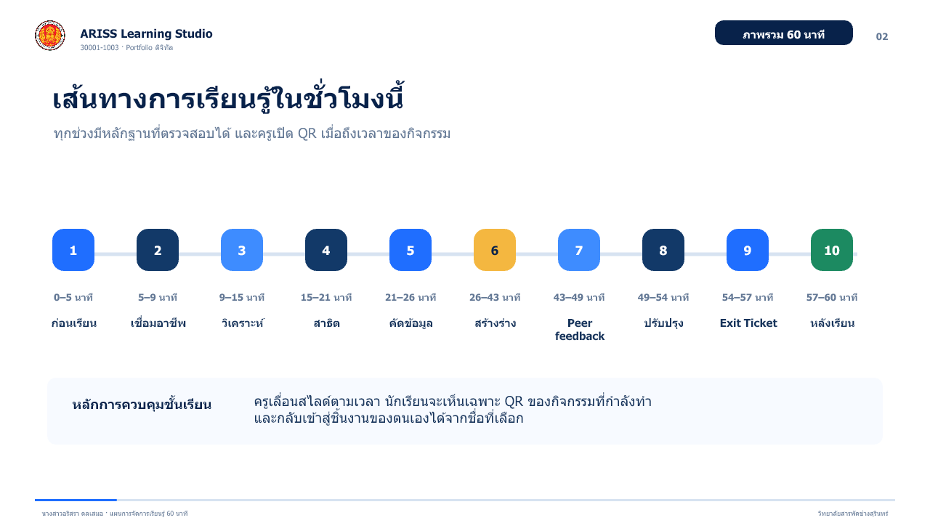
Notes:
หน้า 2 จาก 21 · สื่อประกอบการสอน 60 นาที · รหัสวิชา 30001-1003

Slide 3
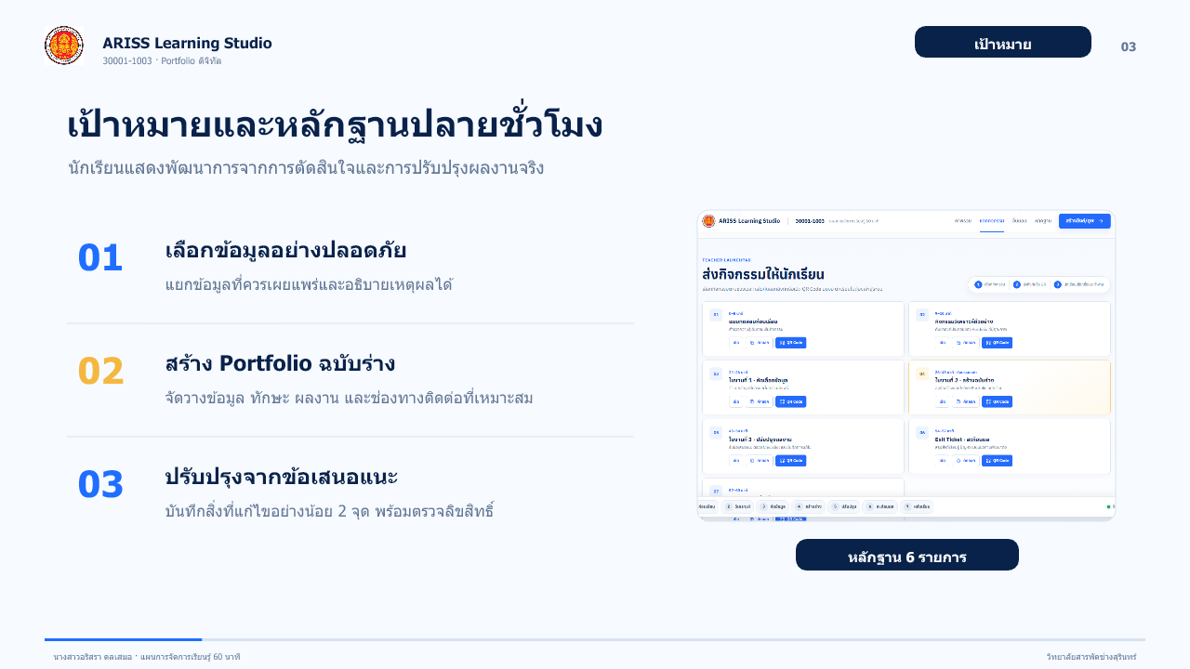
Notes:
หน้า 3 จาก 21 · สื่อประกอบการสอน 60 นาที · รหัสวิชา 30001-1003

Slide 4
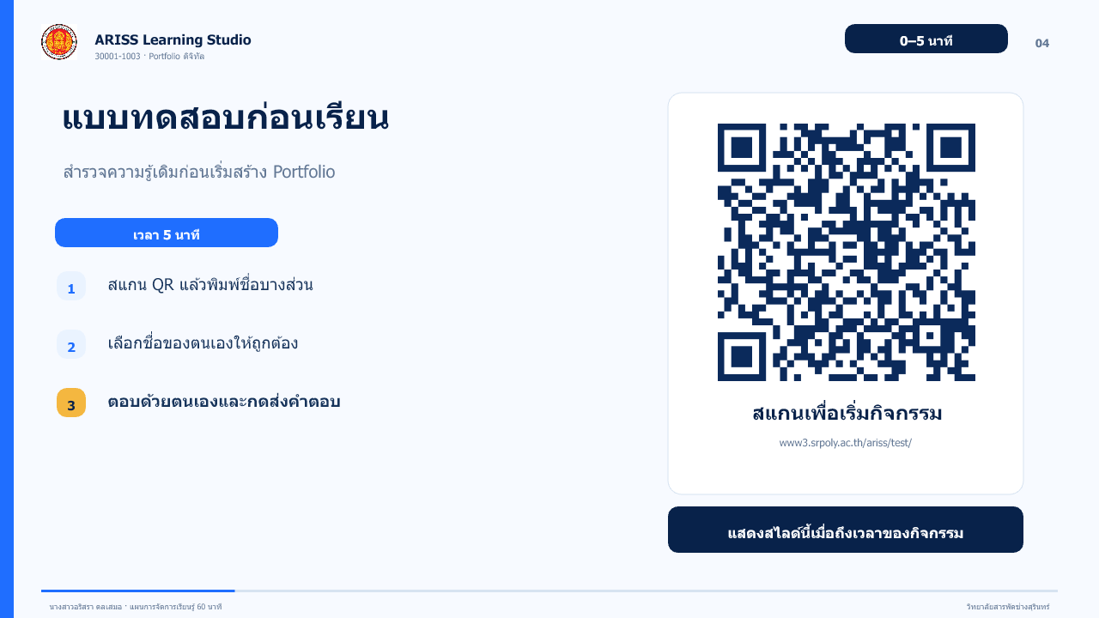
Notes:
หน้า 4 จาก 21 · สื่อประกอบการสอน 60 นาที · รหัสวิชา 30001-1003

Slide 5
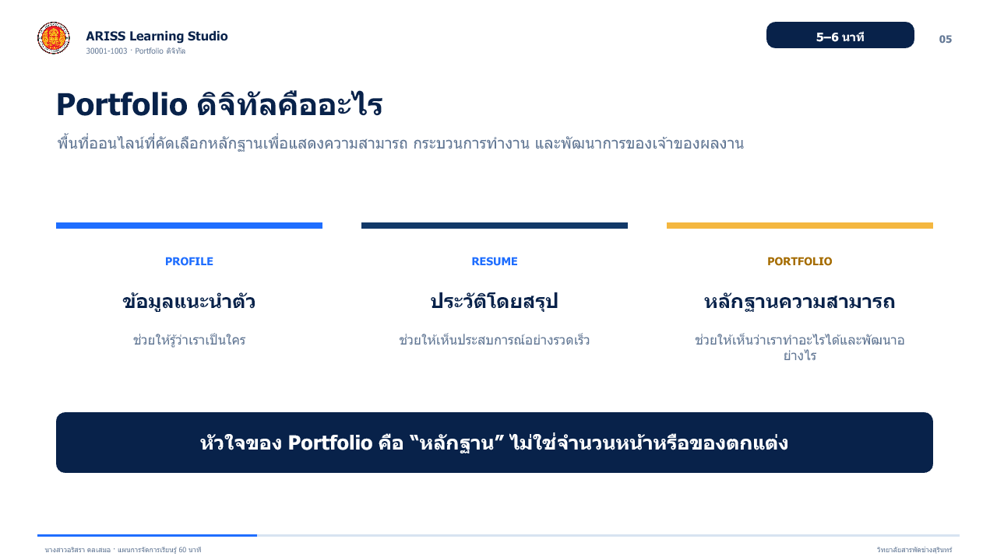
Notes:
หน้า 5 จาก 21 · สื่อประกอบการสอน 60 นาที · รหัสวิชา 30001-1003

Slide 6
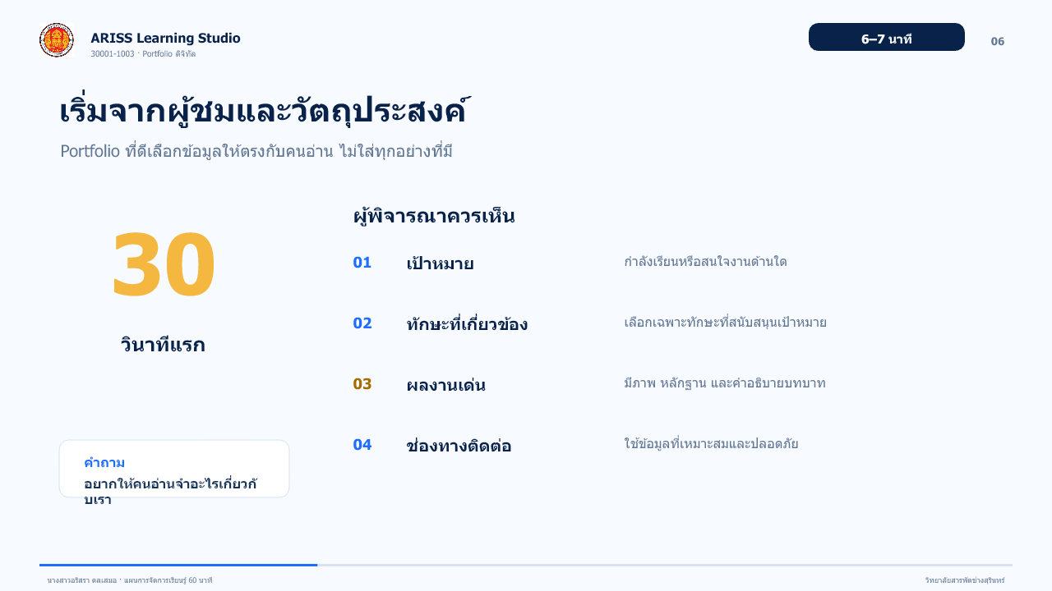
Notes:
หน้า 6 จาก 21 · สื่อประกอบการสอน 60 นาที · รหัสวิชา 30001-1003

Slide 7
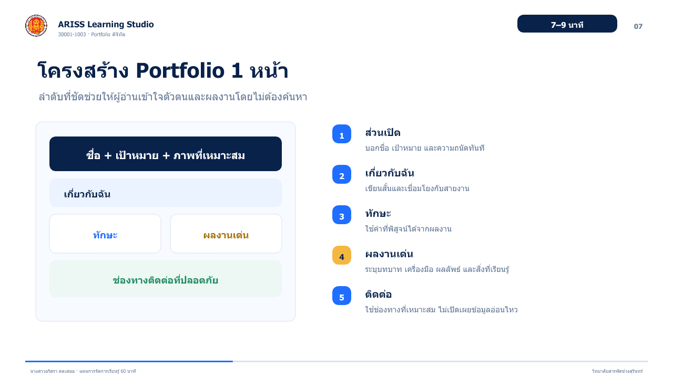
Notes:
หน้า 7 จาก 21 · สื่อประกอบการสอน 60 นาที · รหัสวิชา 30001-1003

Slide 8
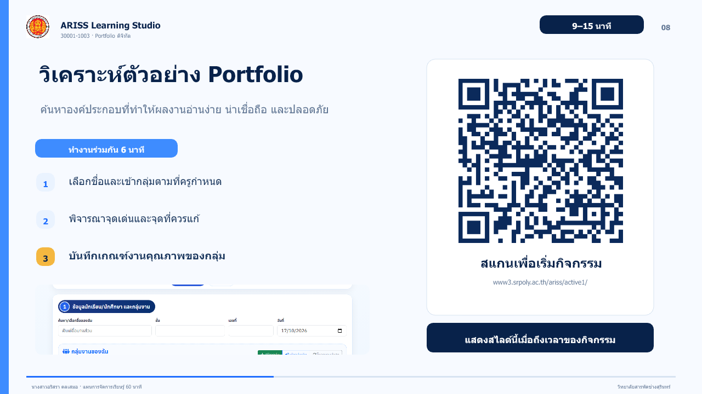
Notes:
หน้า 8 จาก 21 · สื่อประกอบการสอน 60 นาที · รหัสวิชา 30001-1003

Slide 9
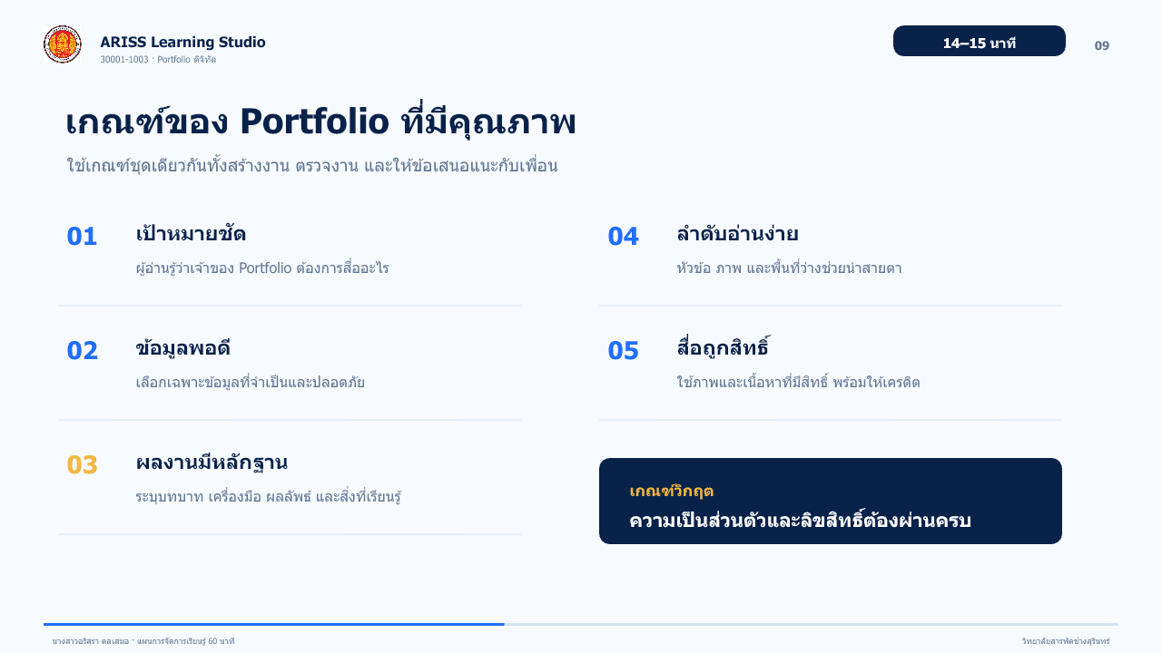
Notes:
หน้า 9 จาก 21 · สื่อประกอบการสอน 60 นาที · รหัสวิชา 30001-1003

Slide 10
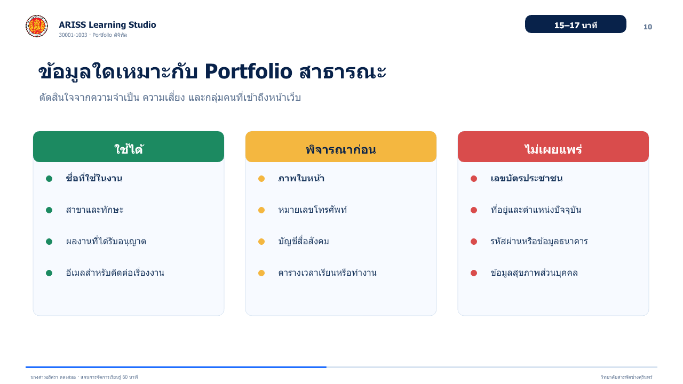
Notes:
หน้า 10 จาก 21 · สื่อประกอบการสอน 60 นาที · รหัสวิชา 30001-1003

Slide 11
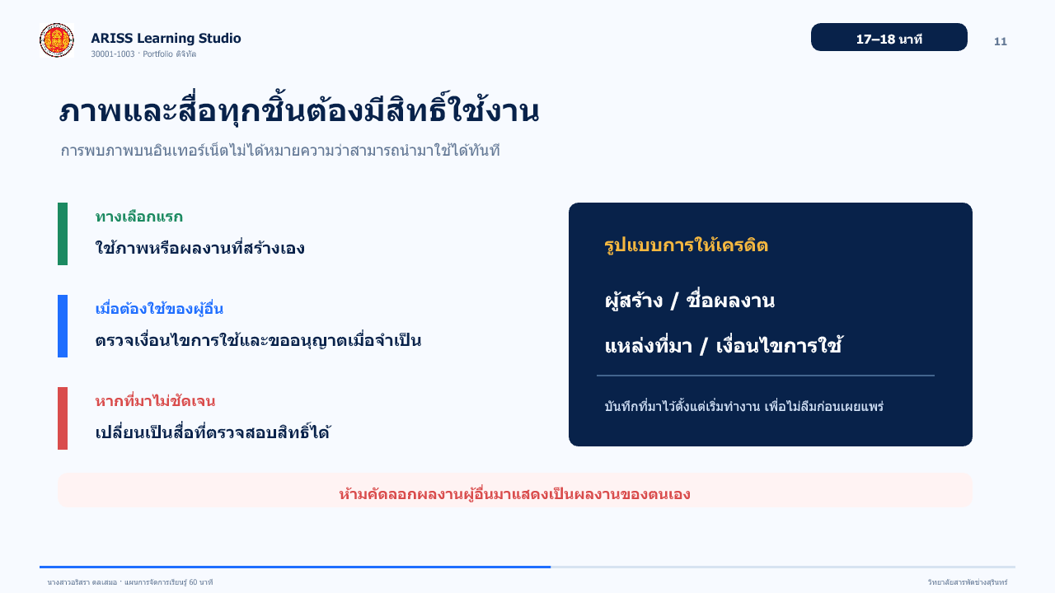
Notes:
หน้า 11 จาก 21 · สื่อประกอบการสอน 60 นาที · รหัสวิชา 30001-1003

Slide 12
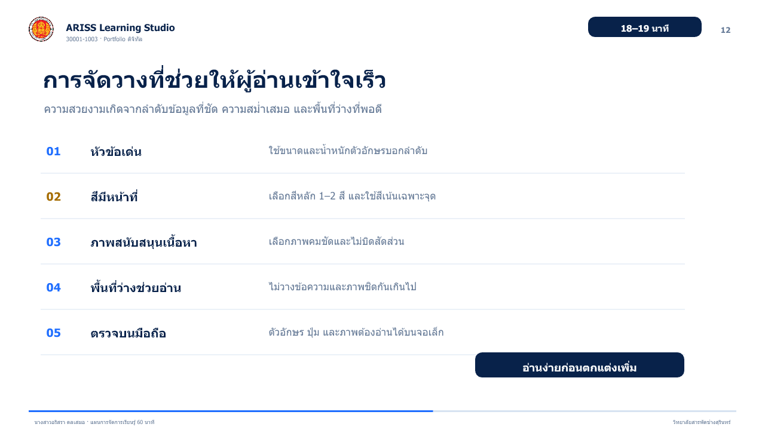
Notes:
หน้า 12 จาก 21 · สื่อประกอบการสอน 60 นาที · รหัสวิชา 30001-1003

Slide 13
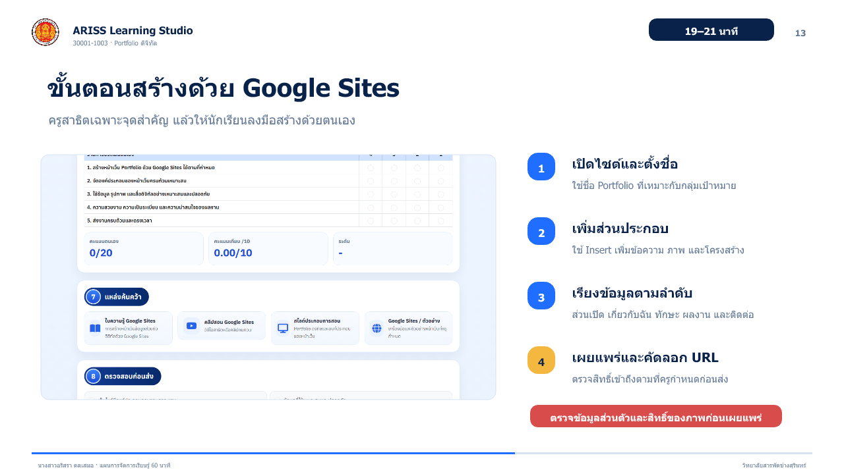
Notes:
หน้า 13 จาก 21 · สื่อประกอบการสอน 60 นาที · รหัสวิชา 30001-1003

Slide 14
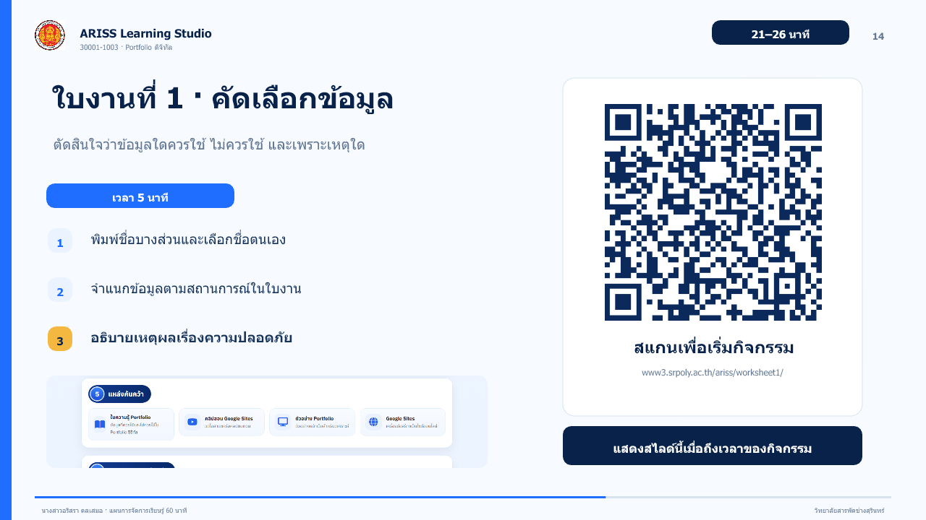
Notes:
หน้า 14 จาก 21 · สื่อประกอบการสอน 60 นาที · รหัสวิชา 30001-1003

Slide 15
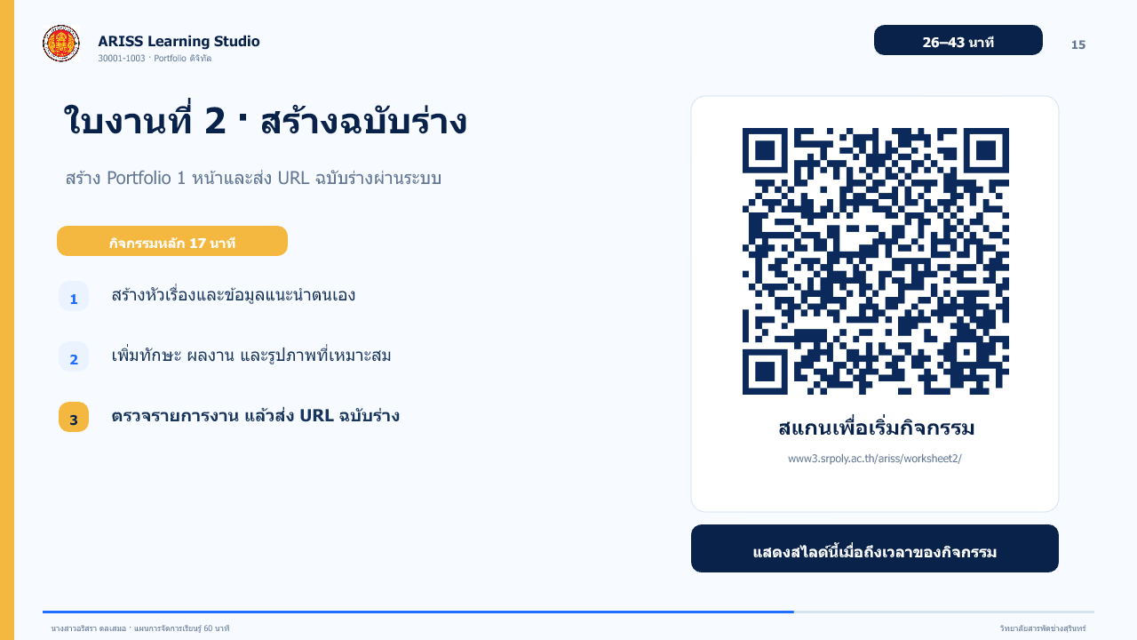
Notes:
หน้า 15 จาก 21 · สื่อประกอบการสอน 60 นาที · รหัสวิชา 30001-1003

Slide 16
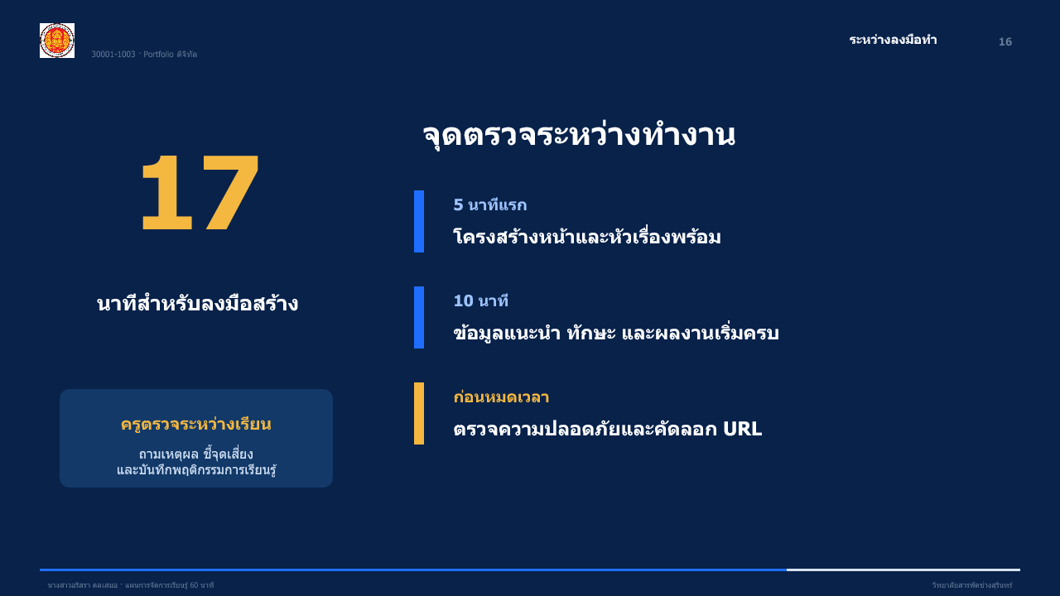
Notes:
หน้า 16 จาก 21 · สื่อประกอบการสอน 60 นาที · รหัสวิชา 30001-1003

Slide 17
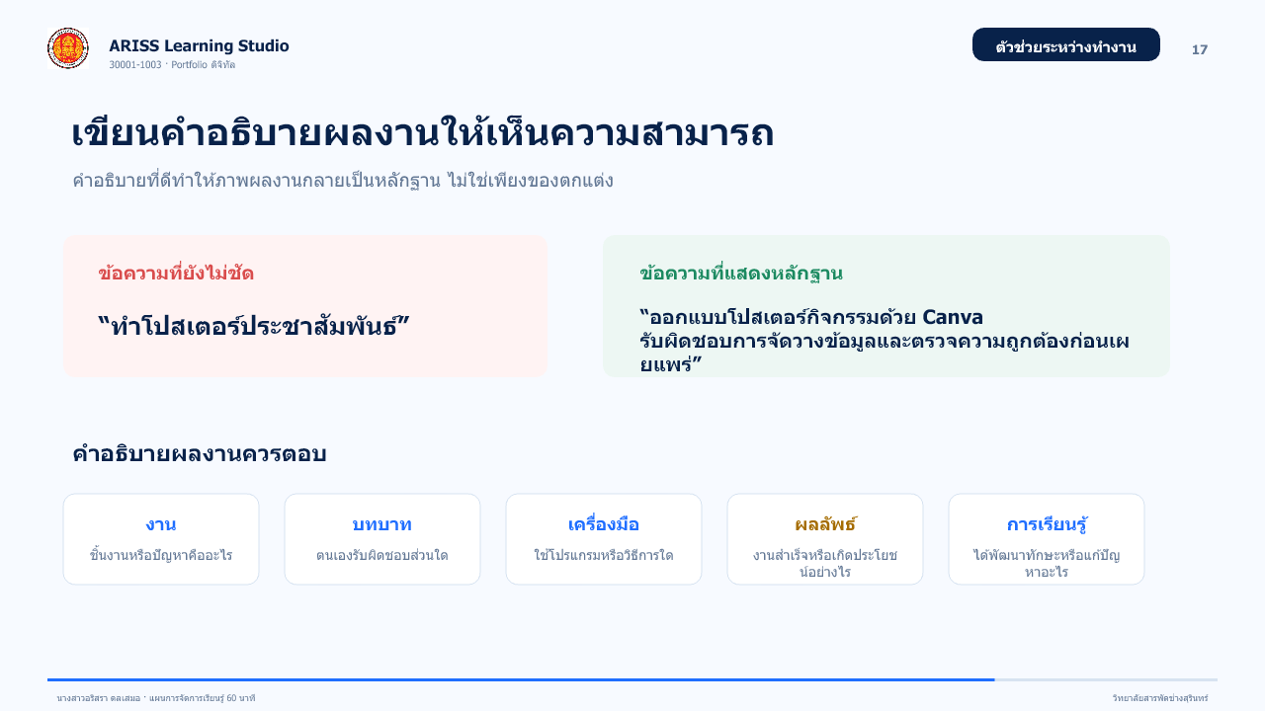
Notes:
หน้า 17 จาก 21 · สื่อประกอบการสอน 60 นาที · รหัสวิชา 30001-1003

Slide 18
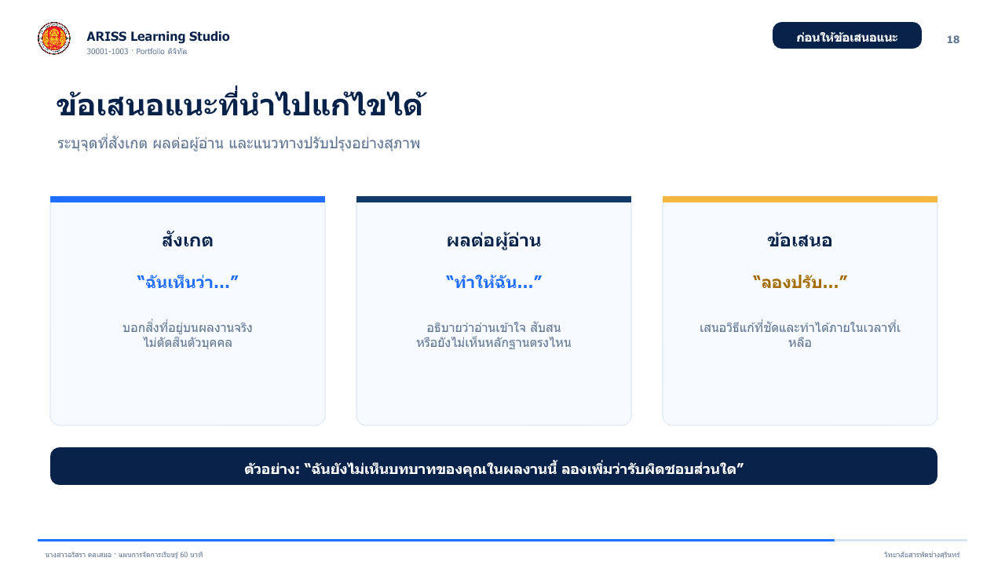
Notes:
หน้า 18 จาก 21 · สื่อประกอบการสอน 60 นาที · รหัสวิชา 30001-1003

Slide 19
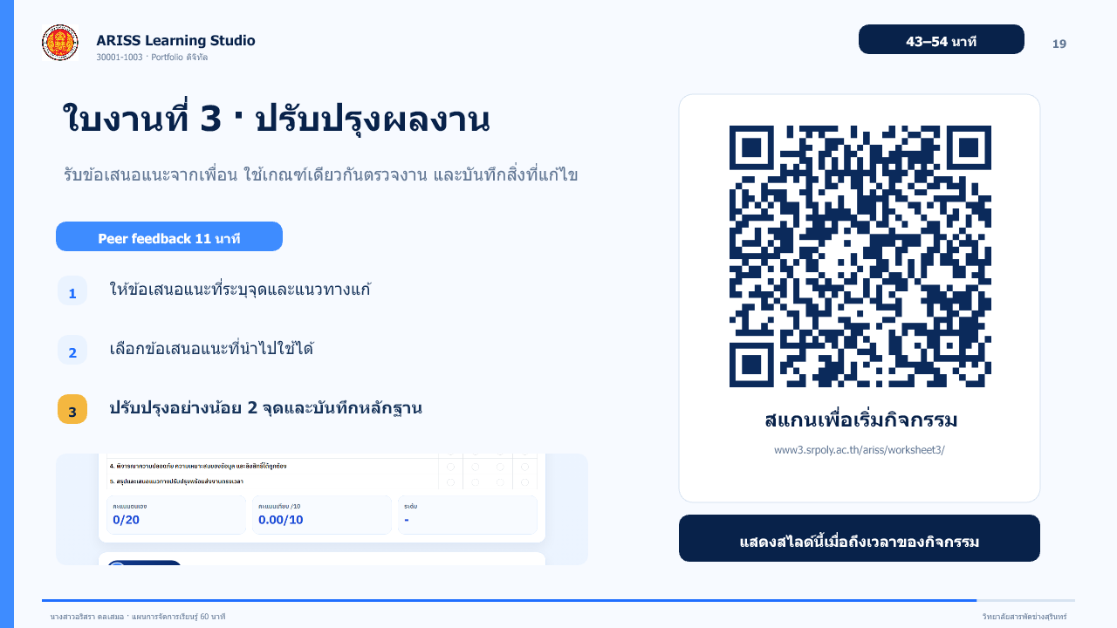
Notes:
หน้า 19 จาก 21 · สื่อประกอบการสอน 60 นาที · รหัสวิชา 30001-1003

Slide 20
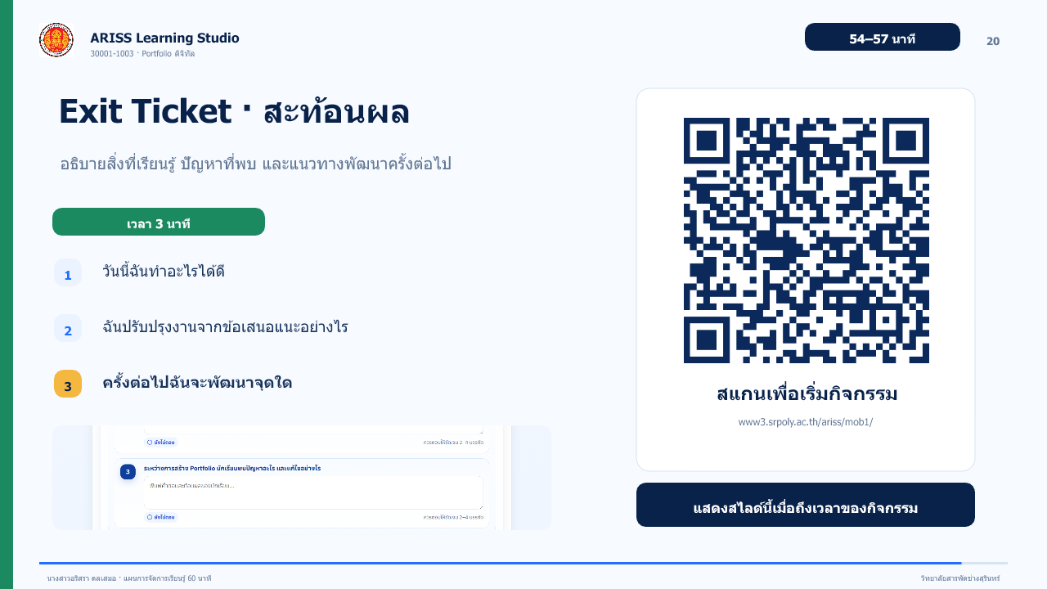
Notes:
หน้า 20 จาก 21 · สื่อประกอบการสอน 60 นาที · รหัสวิชา 30001-1003

Slide 21
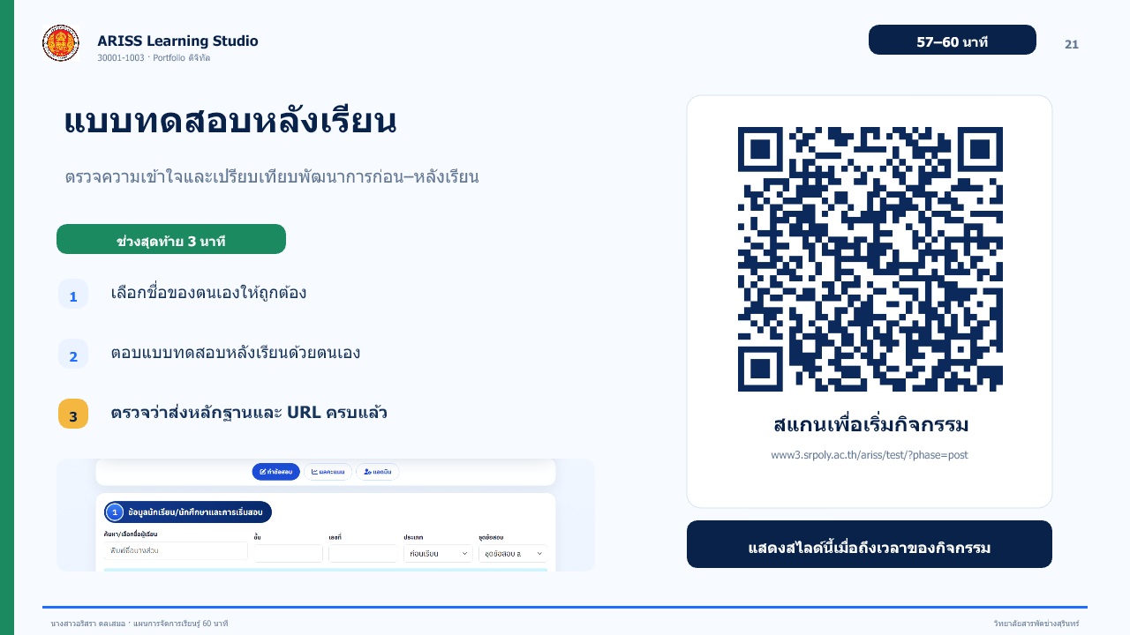
Notes:
หน้า 21 จาก 21 · สื่อประกอบการสอน 60 นาที · รหัสวิชา 30001-1003

